Slide 1

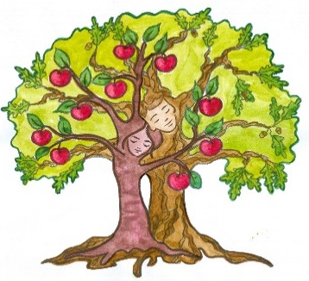

Академия
Тверской Семьи
Для нас
СЕМЬЯ И ДЕТИ – В ПРИОРИТЕТЕ!
Номинация: «Семейные традиции»
Местная религиозная организация Православный приход храма святого благоверного князя Александра Невского г. Твери тверской и Кашинской епархии русской православной церкви (московский патриархат)
170002, Тверская обл., г. Тверь, Привокзальная пл., д. 1

Slide 2
Ни для кого не секрет, что в Русской православной традиции многодетная семья всегда считалась нормой.
Патриарх Кирилл регулярно подчеркивает, что «большая семья является фактором, определяющим нравственное здоровье всего общества».
Епископ Пантелеимон отмечает «Нам предстоит много сделать, чтобы семья снова стала семьей, а не просто сожительством людей. Полноценной, настоящей семьей с большим количеством детей, как это было на протяжении всей истории человечества. Только в XX веке появились семьи с одним-двумя детьми. И это изменение количества детей в семье влияет на качество семейной жизни. Люди забывают о радости любви, начинают жить для себя и им уже очень трудно пережить трудности, связанные с рождением детей. Ведь они не знают радостей, которые могла бы дать им семья, ищут радости в другом.
Но если человек приобщен к церковной жизни, живет в церковной общине, где у него много знакомых семейных и детных пар, такая проблема, как неуверенность в завтрашнем дне, делается не такой уж и важной».
Тем не менее, архиерей признал, что «к сожалению, очевидно, что для семьи с большим количеством детей будут недоступны услуги в сфере образования, культуры и медицины». Поэтому в сложившейся ситуации «главная забота Церкви – помогать многодетным семьям» и именно на это направление социального служения владыка посоветовал обратить внимание пастырям.

Slide 3
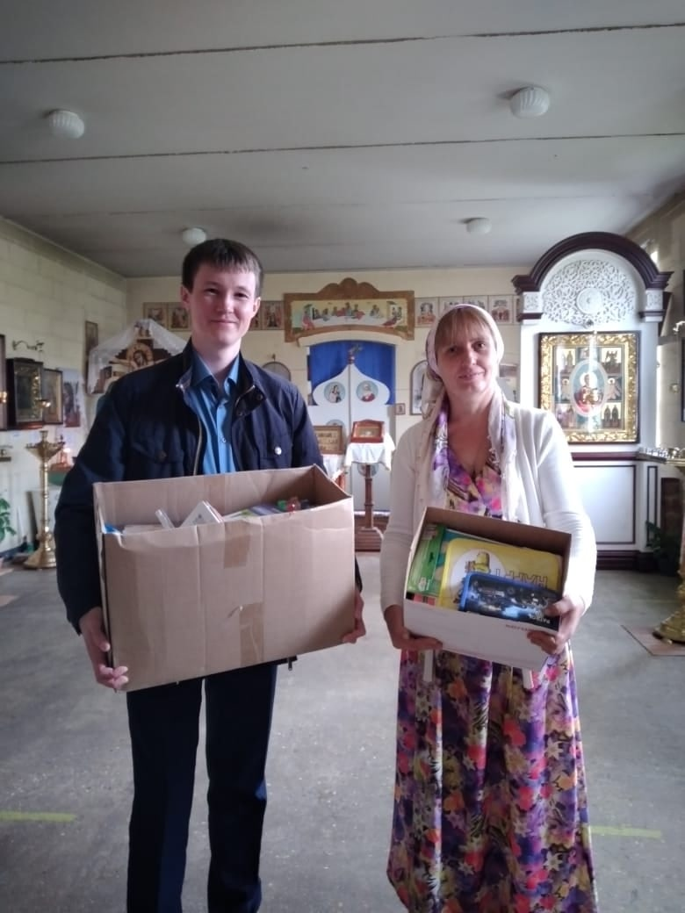
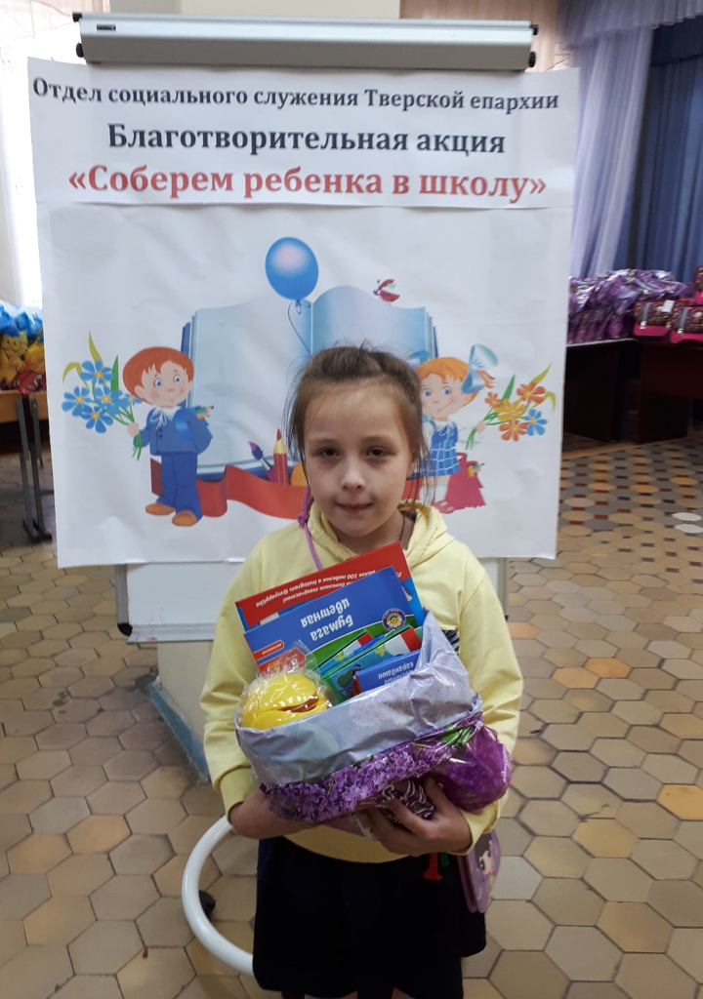
В приходах Тверских храмов очень много многодетных семей. На протяжении нескольких лет Отдел социального служения Тверской епархии оказывал нашим семьям вещевую и продуктовую помощь. Это были постоянные ежегодные акции, такие как «Подари радость к Рождеству», «Соберём ребёнка в школу», также и разовые акции по раздаче новых вещей, детского питания или продуктовых наборов.
Но в период пандемии пришло осознание, что родителям и детям не хватает общения, обмена опы-том между семьями. Много супружеских пар, которые хотят родить детей, но боятся столк-нуться с трудностями. Много молодых людей, которые вообще не понимают зачем создавать настоящую полноценную семью. А многие хотят сохранять и транслировать семейные ценности, но не понимают где, как и кому!
Notes:
ПРИМЕЧАНИЕ. Чтобы изменить изображения на этом слайде, выберите рисунок и удалите его. Затем нажмите значок вставки рисунка
в заполнителе, чтобы вставить собственное изображение.

Slide 4
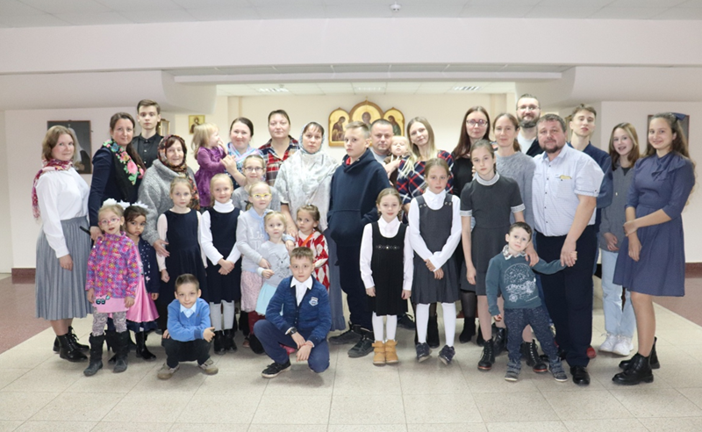
Команда единомышленников, среди которых общественные помощники Уполномоченного по правам ребенка по Тверской области, руководители Тверского отделения Национальной родительской ассоциации, члены ТРОО «Совет многодетных семей» и просто многодетные родители, по благословению приходских священников и поддержке двух отделов Тверской епархии (социального служения и молодежного), создали несколько семейных клубов, которые объединились в
Академию Тверской Семьи.

Slide 5
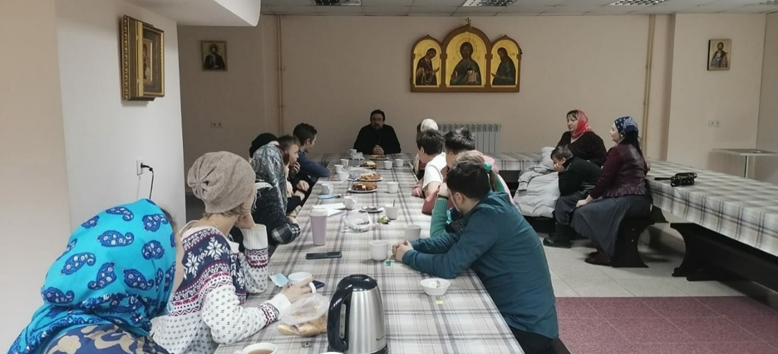
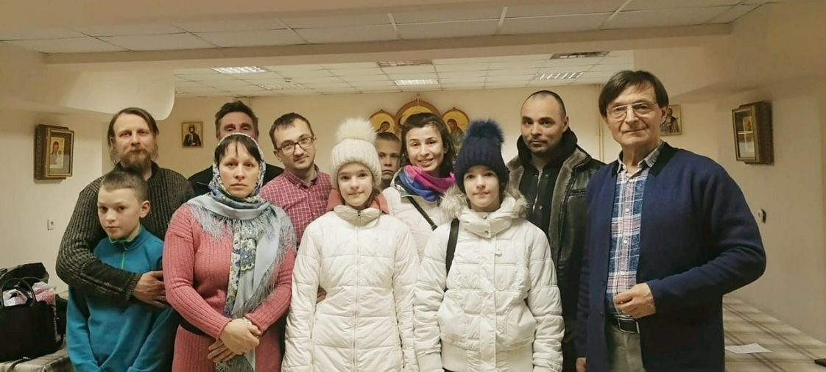
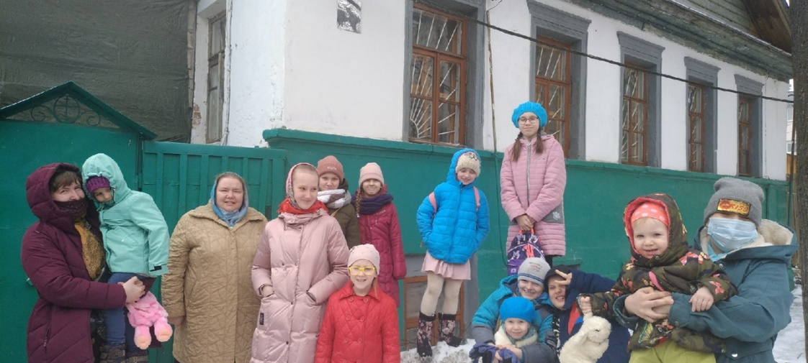
На сегодняшний момент Академия объединяет
3 семейных клуба
Клуб молодой семьи «Семейная поляна»
Мужской клуб
Семейный клуб «Радость»

Slide 6
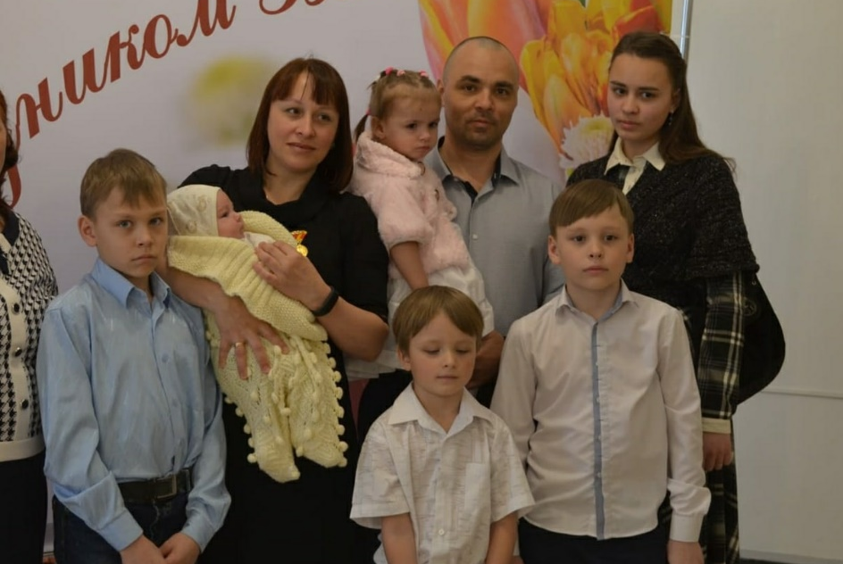
Клуб молодой семьи
При поддержке Тверского епархиального молодежного отдела для оказания поддержки молодым семьям, сталкивающимся с различными трудностями в первые годы супружеской жизни в сентябре 2020 года был создан Клуб молодой семьи. Основная цель клуба заключается в укреплении престижа института семьи и духовно-нравственных качеств личности членов молодой семьи, оптимизация и гармонизация детско-родительских, пропаганда здорового образа жизни. Клуб посещают 30 человек из 7 семей.
В рамках еженедельных встреч проводятся занятия с привлечением специалистов-экспертов различной направленности: психолого-педагогической; социальной; культурной; правовой; экономической; медицинской. Клуб молодой семьи дает возможность не только получить полезную информацию от спикеров, но и сделать первые шаги в церковной жизни, что представляет собой отличную возможность
для семей, которые только пришли в храм.
Руководитель клуба – Молчанова Екатерина Викторовна, многодетная мама, общественный помощник Уполномоченного по правам ребенка по Тверской области, Ответственный секретарь Тверского регионального отделения "Национальной родительской ассоциации социальной поддержки семьи и защиты семейных ценностей".
Екатерина Молчанова со своей семьёй
Notes:
ПРИМЕЧАНИЕ. Чтобы изменить изображения на этом слайде, выберите рисунок и удалите его. Затем нажмите значок вставки рисунка
в заполнителе, чтобы вставить собственное изображение.

Slide 7
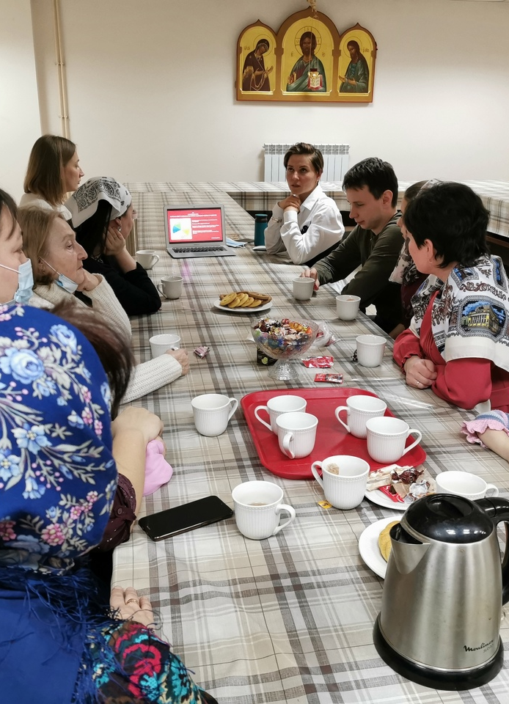
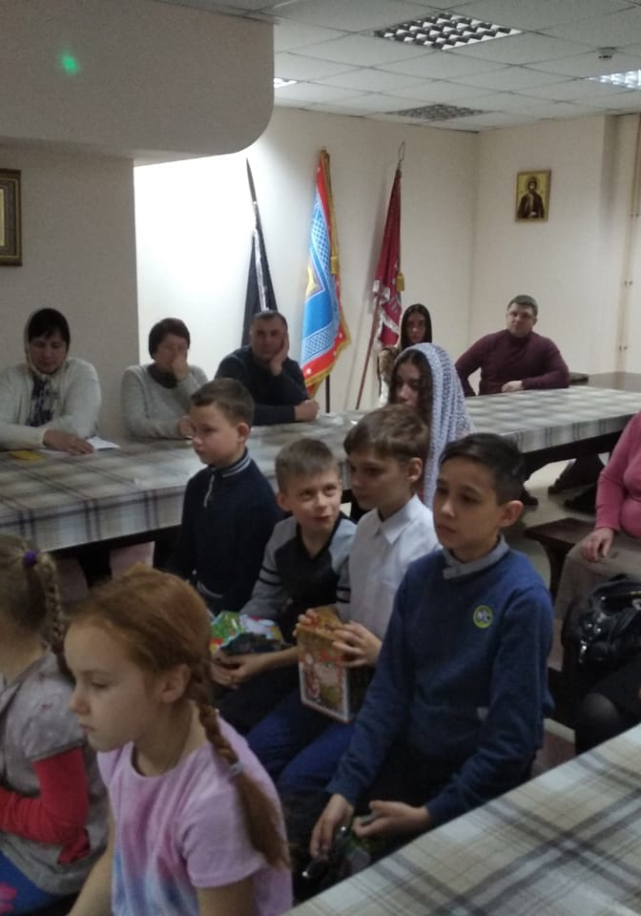
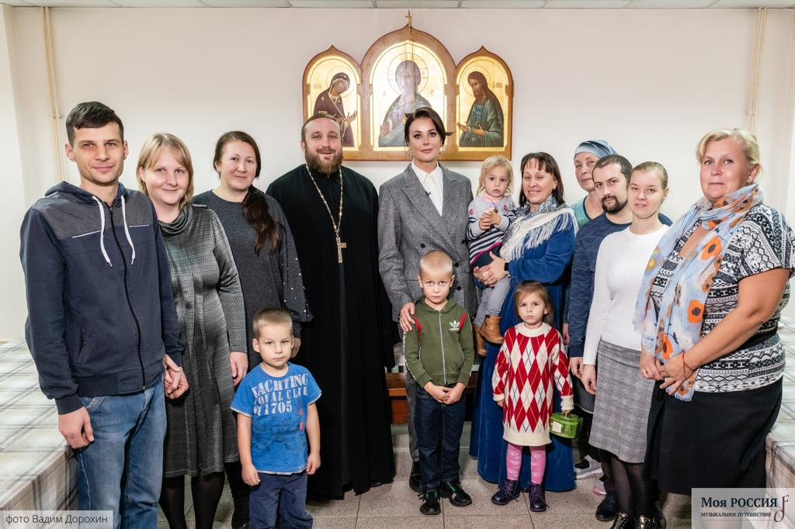
Клуб молодой семьи – это место для семейного общения, обмена опытом, интересных и неожиданных встреч. А доброе живое общение за чашечкой чая в стенах храма часто становится первым шагом на пути к пониманию основных добродетелей и укреплению семьи.

Slide 8
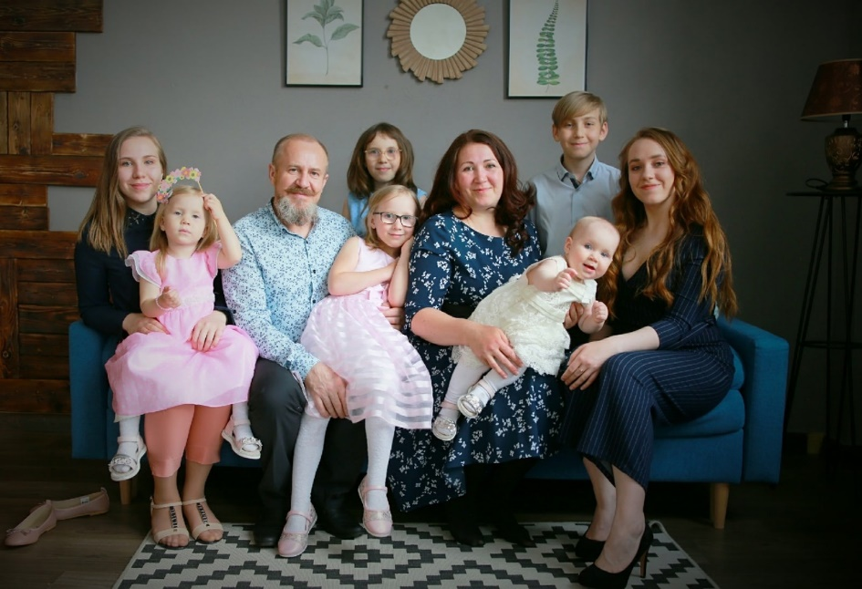
Семейный клуб «Радость»
Семейный клуб «Радость» был создан в октябре 2020 года в храме в честь иконы Божией Матери «Всех скорбящих Радость» г. Твери, по благословению настоятеля храма протоиерея Леонида Водолазского. Основными участниками клуба стали дети и родители из многодетных семей, в состав входят также неполные семьи и семьи с одним или двумя детьми. Клуб объединяет 129 человек из 25 семей, среди которых 18 многодетные, 3 неполные, 4 семьи с 1 или 2 детьми.
В клубе проходят еженедельные встречи. По субботам в кружке рукоделия «Горница Радости» встречаются бабушки, мамы и девочки, где осваивают бисероплетение и вязание. А дети старше 7 лет занимаются в группе церковного пения "Лествица". В воскресенье после Литургии ребятишки встречаются на занятиях, где знакомятся с православными праздниками, святыми и изучают Библию, познают добродетели. Папы и мамы присоединяются к этим встречам за совместным традиционным
чаепитием.
Руководитель клуба – Байкова Наталья Викторовна, многодетная мама, общественный помощник Уполномоченного по правам ребенка по Тверской области, член "Национальной родительской ассоциации социальной поддержки семьи и защиты семейных ценностей" и ТРОО «Совет многодетных семей».
Наталья Байкова со своей семьёй
Notes:
ПРИМЕЧАНИЕ. Чтобы изменить изображения на этом слайде, выберите рисунок и удалите его. Затем нажмите значок вставки рисунка
в заполнителе, чтобы вставить собственное изображение.

Slide 9
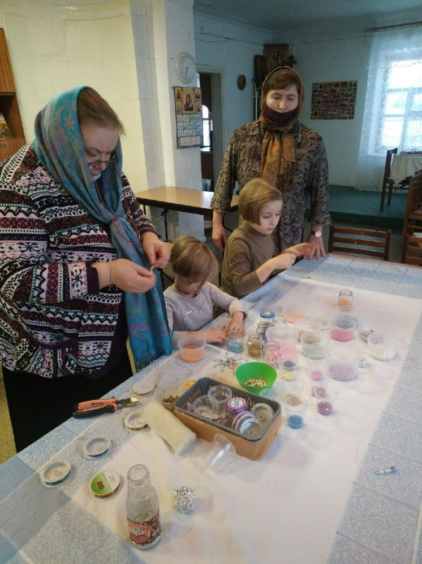
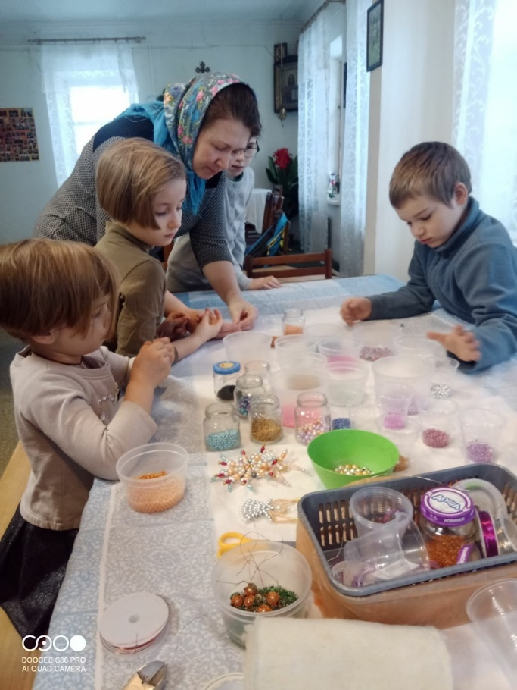
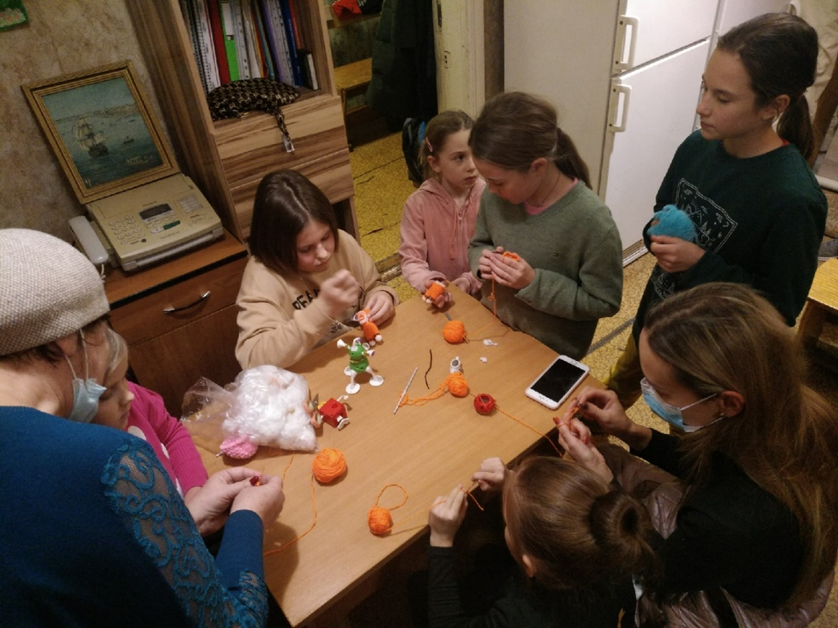
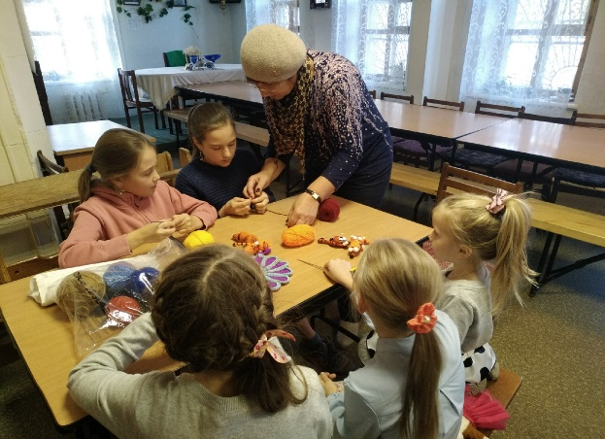
Наши рукодельницы
Дети из многодетных семей, не только увлекательно проводят время, но и получают полезные навыки домоводства.

Slide 10
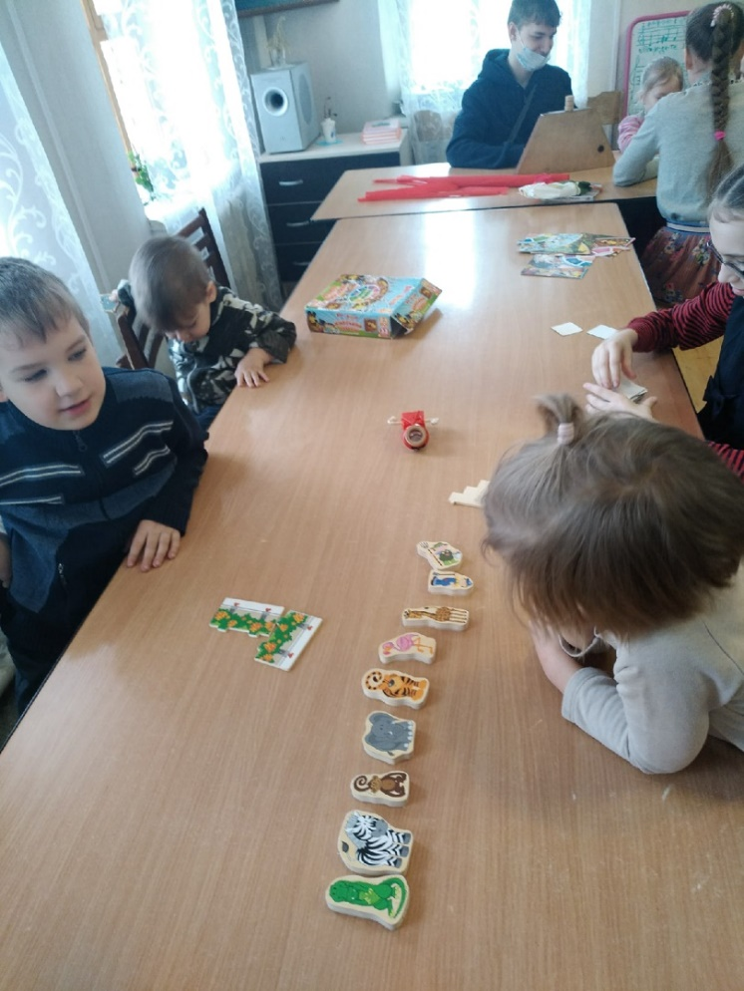
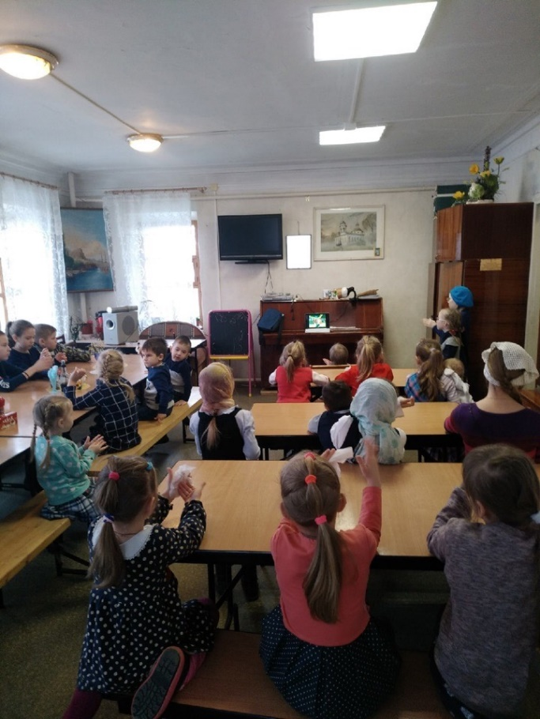
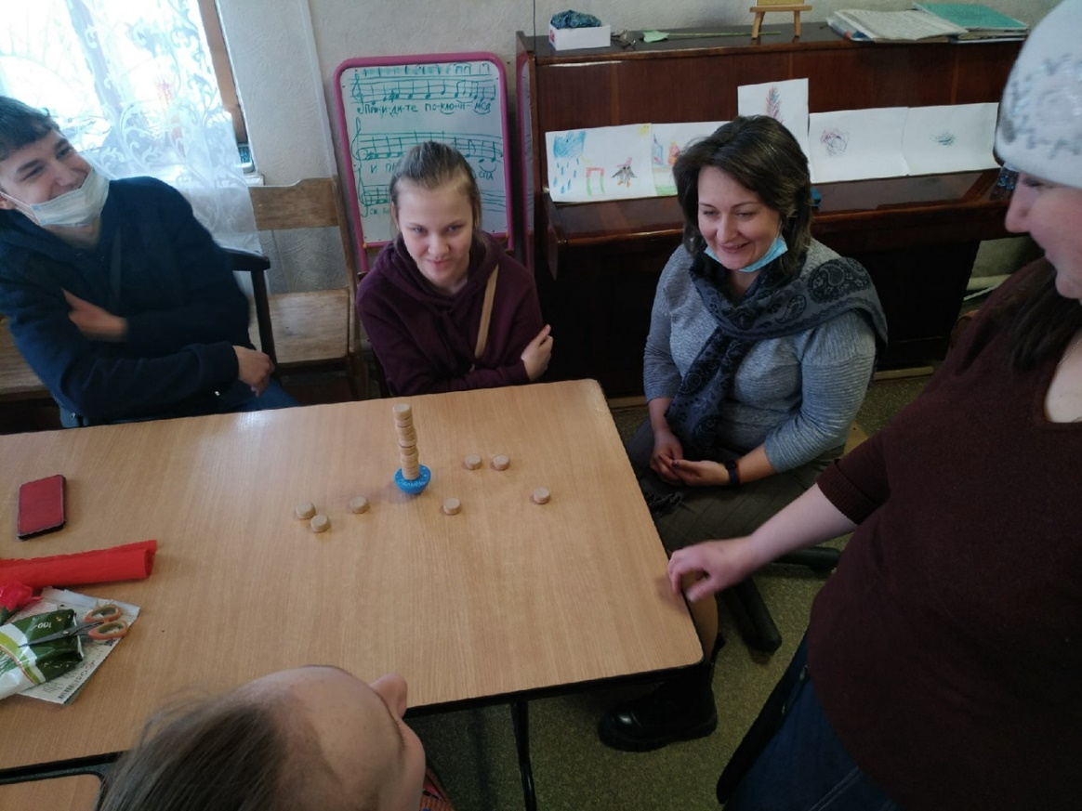
Семейный клуб «Радость» - это место для общения родителей и детей, место для единения и обмена опытом между семьями, место, где встречают каждую новую семью с Радостью!

Slide 11
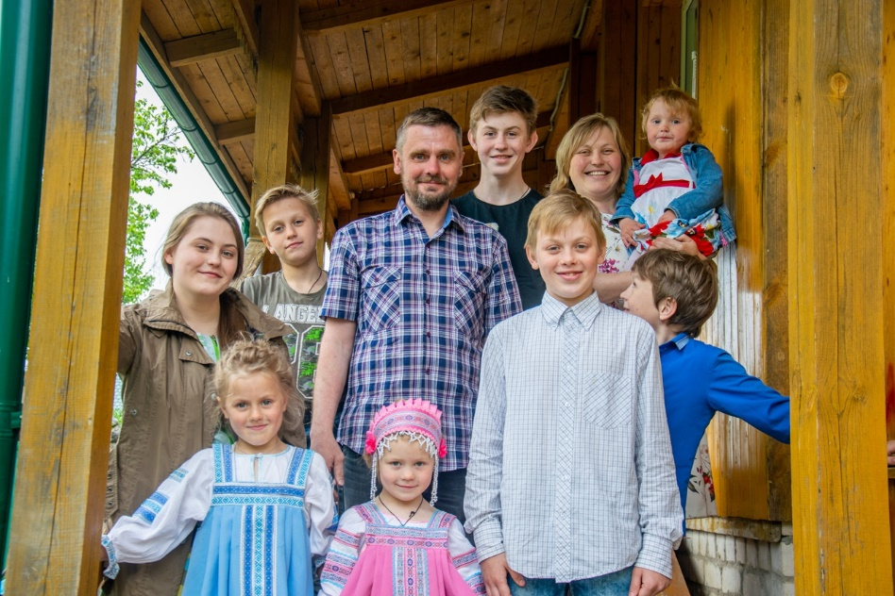
Мужской клуб
Мужской клуб – самый молодой в нашей Академии. Он создан в марте 2022 года. Целью его создания является повышение статуса и имиджа отцовства в регионе, разработка направлений развития регионального движения отцов. К сожалению, сегодня очень много мальчишек и девчонок воспитываются в неполных семьях и страдают от отсутствия отцовского примера и отцовской заботы. Необходимо, чтобы перед детьми был постоянный положительный образ сильного волевого мужчины, способного к принятию решения, поступку. На воскресных встречах проходят обсуждения в мужском "кругу" проблем построения семьи и внутрисемейных отношений, многодетные отцы с большим стажем семейной жизни делятся своим опытом и стараются помочь найти оптимальный выход из сложных внутрисемейных ситуаций.
Ведь быть отцом – самая большая ответственность и важная работа в жизни каждого мужчины.
Руководитель клуба – Акимкин Владимир Александрович, многодетный отец, председатель Тверского регионального отделения "Национальной родительской ассоциации социальной поддержки семьи и защиты семейных ценностей".
Владимир Акимкин со своей семьёй
Notes:
ПРИМЕЧАНИЕ. Чтобы изменить изображения на этом слайде, выберите рисунок и удалите его. Затем нажмите значок вставки рисунка
в заполнителе, чтобы вставить собственное изображение.

Slide 12
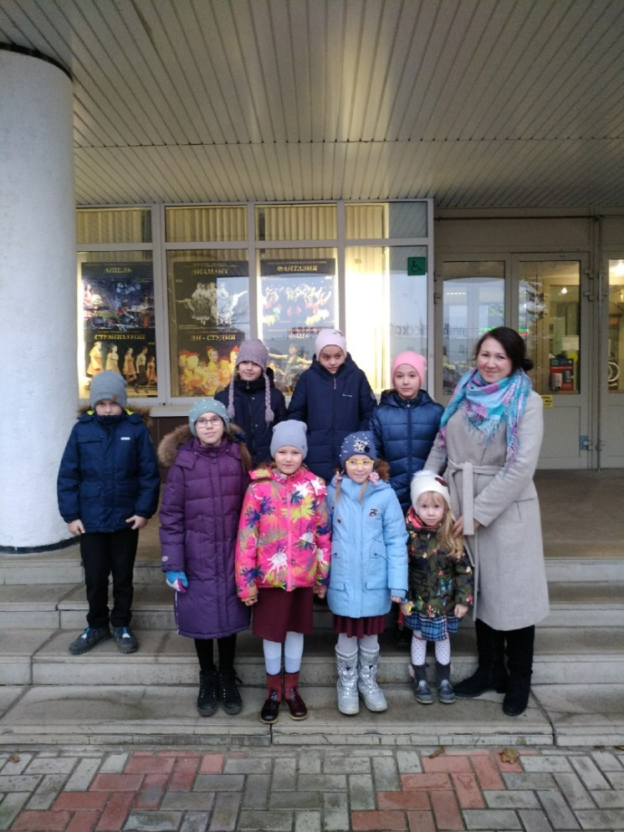
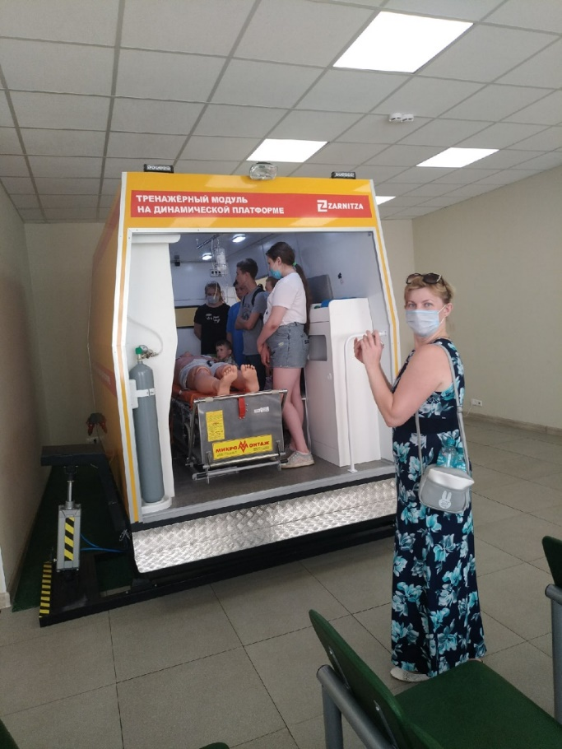
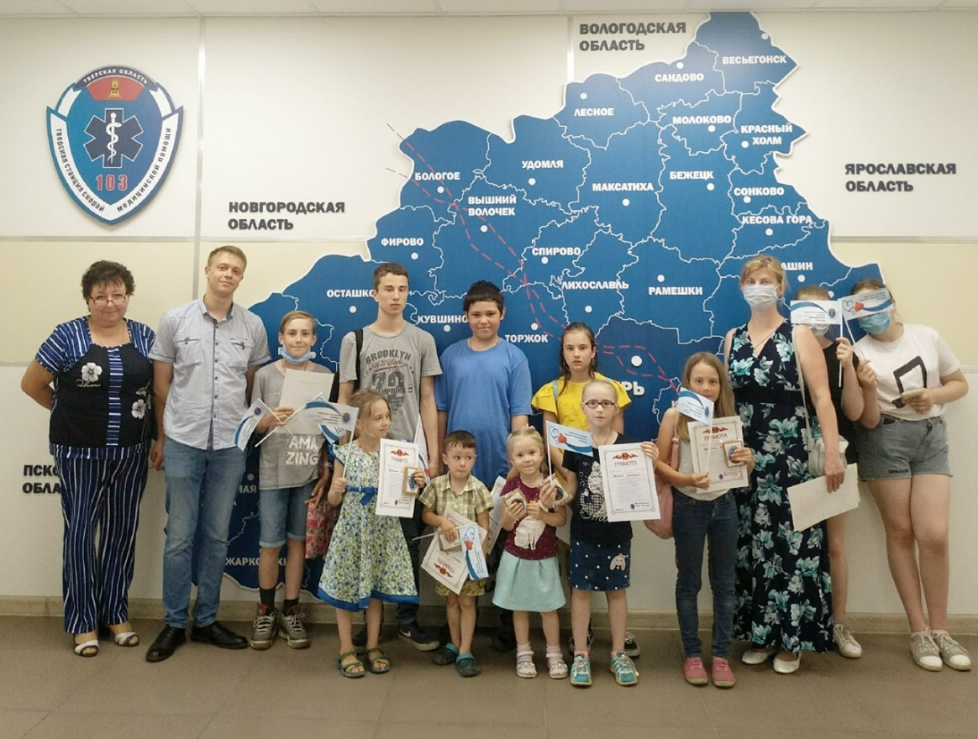
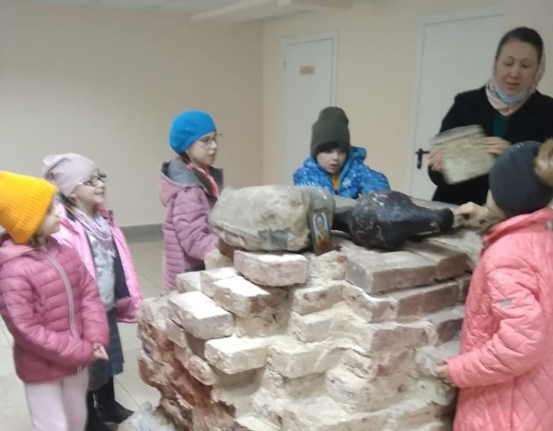
Семьи наших клубов посещают различные культурные мероприятия и экскурсии, благодаря чему повышается образовательный и культурный уровень детей и родителей.

Slide 13
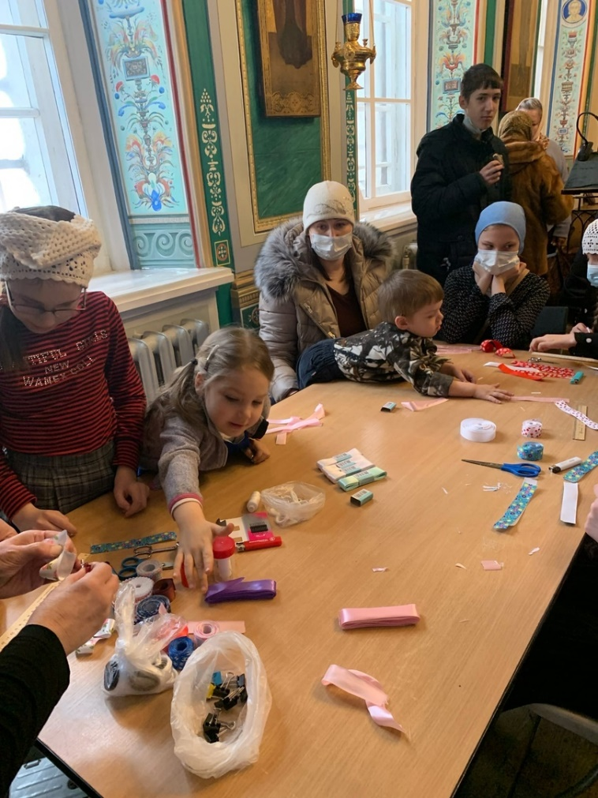
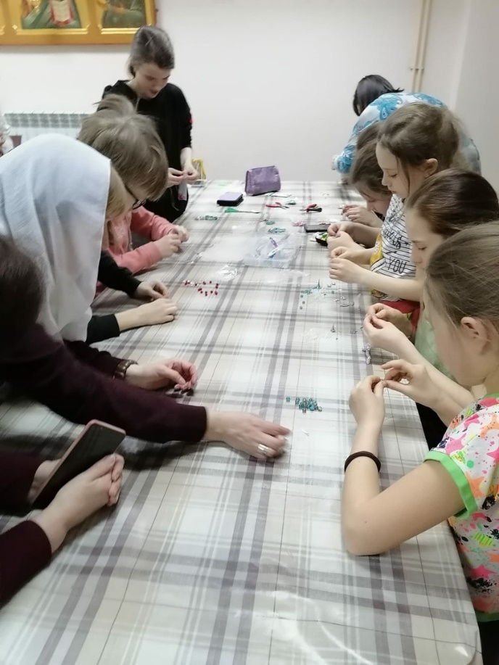
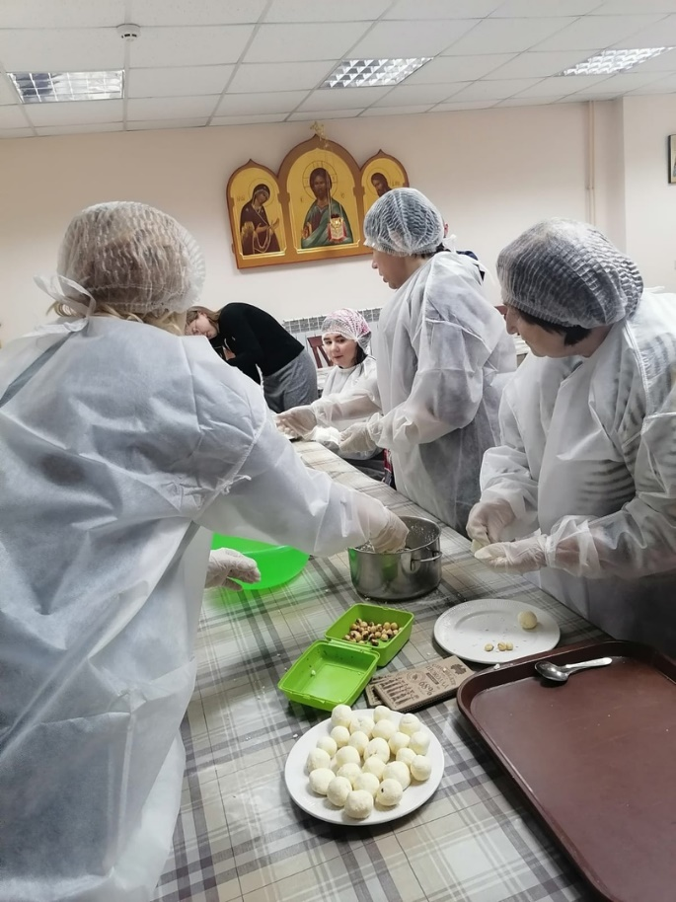
Участие в различных мастер-классах, организованных в наших семейных клубах, позволяет детям и родителям из многодетных семей интересно проводить свободное время, реализовывать свой творческий потенциал, узнавать много нового.
Совместное творчество помогает родителям лучше узнать способности своих детей, а детям почувствовать заботу и любовь со стороны мамы и папы.

Slide 14
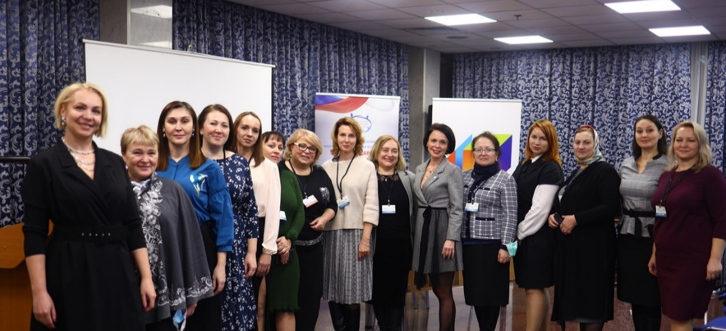
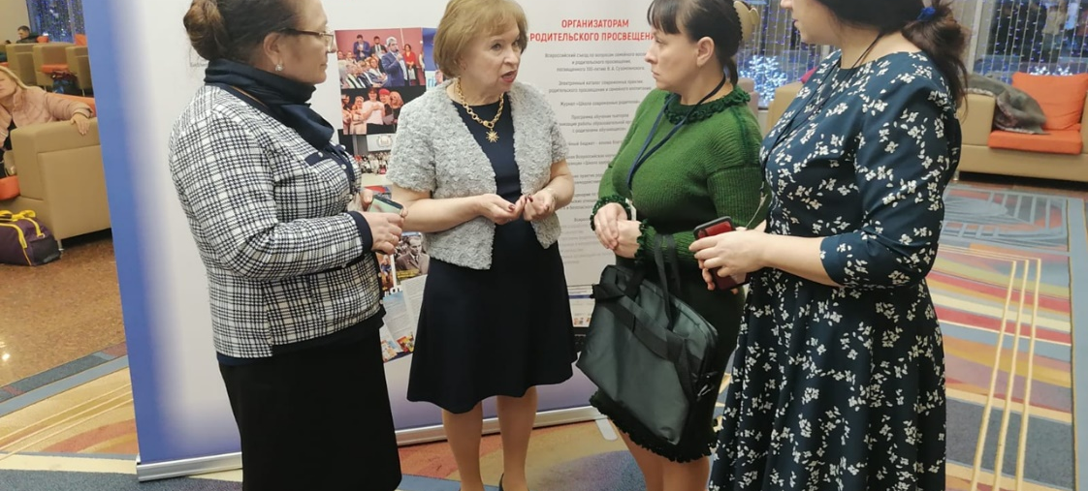
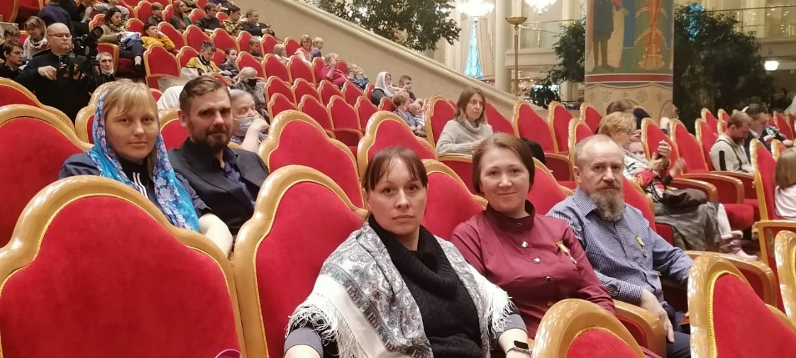
«Обучая других, обучаешься сам»
Руководители наших семейных клубов постоянно повышают свои компетенции, посещают различные обучающие курсы, конференции и форумы.
Фото с 6-ой Всероссийской конференции по вопросам родительского просвещения и семейного воспитания «Школа одарённых родителей», организованной Национальной родительской ассоциацией и Пасхального концерта в Храме Христа Спасителя.

Slide 15
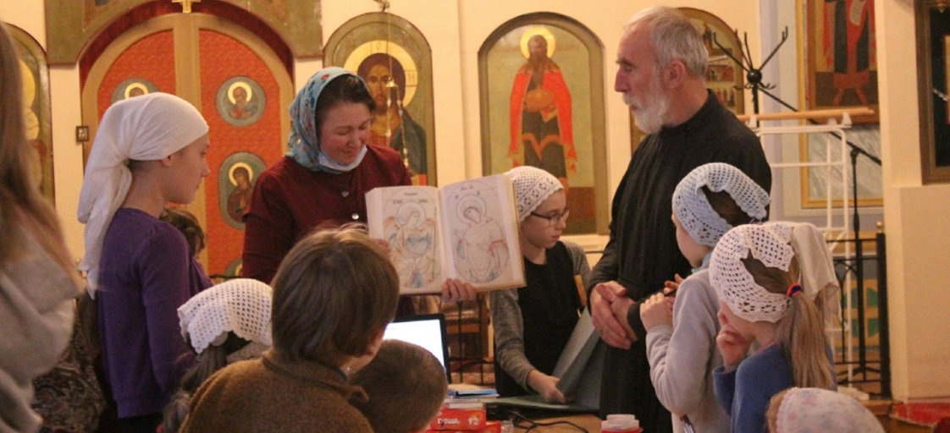
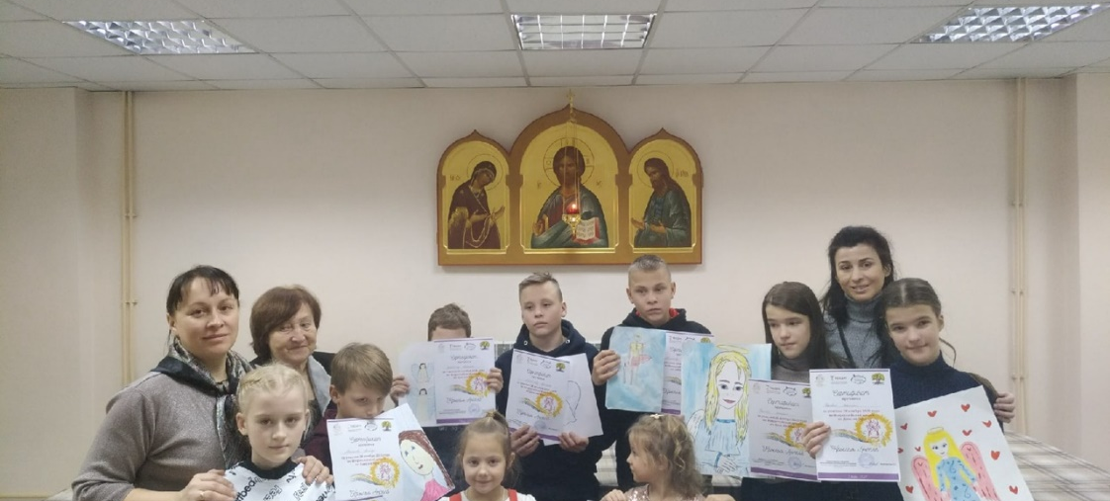
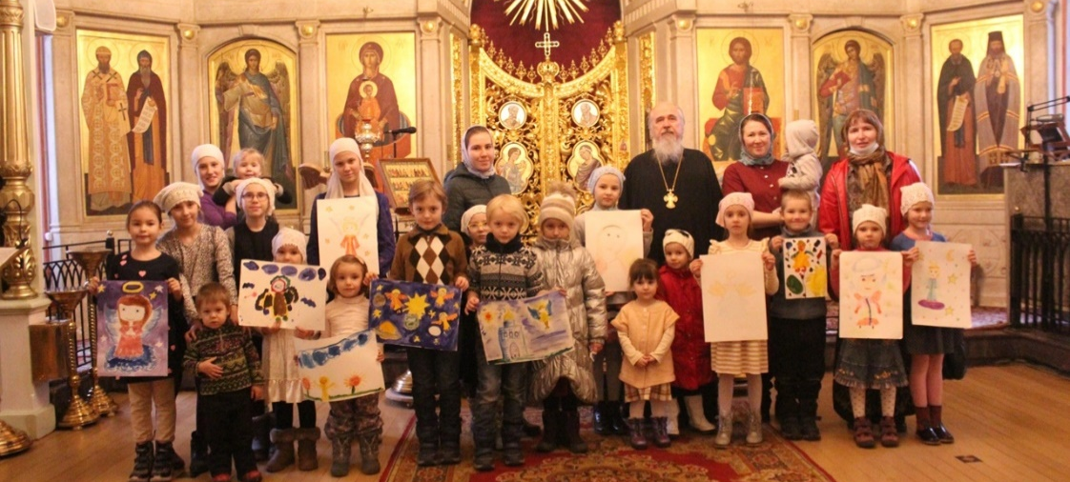
Пример участия во Всероссийской акции
«Крылья Ангела» - проект РОО «Объединение многодетных семей города Москвы». Впервые акция была организована в 2014 году по благословению Патриарха Московского и всея Руси Кирилла.
В 2021 году к участию в акции присоединилась Тверская область. Тверское региональное отделение «Национальной родительской ассоциации социальной поддержки семьи и защиты семейных ценностей», ТРОО «Совет многодетных семей», а также семейные клубы Тверской епархии: Семейный клуб «Радость» при храме в честь иконы Божией Матери «Всех скорбящих Радость» и Клуб молодой семьи.

Slide 16
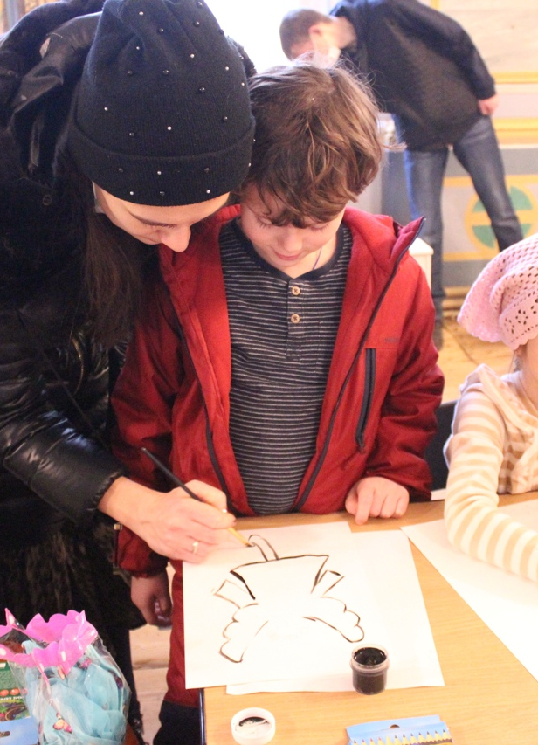
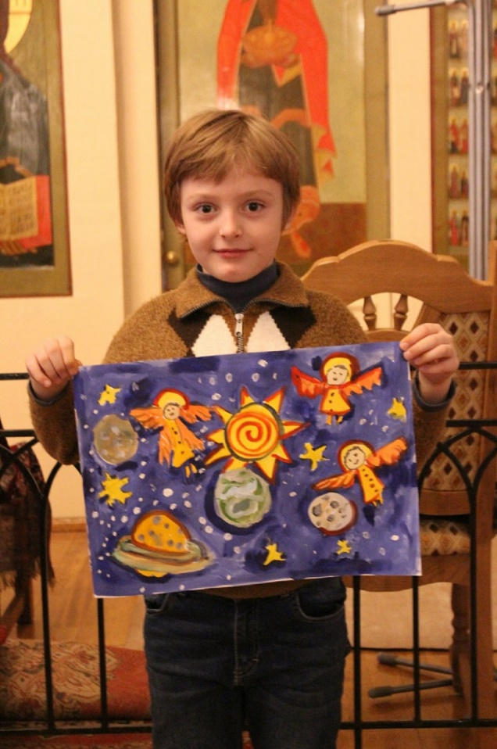
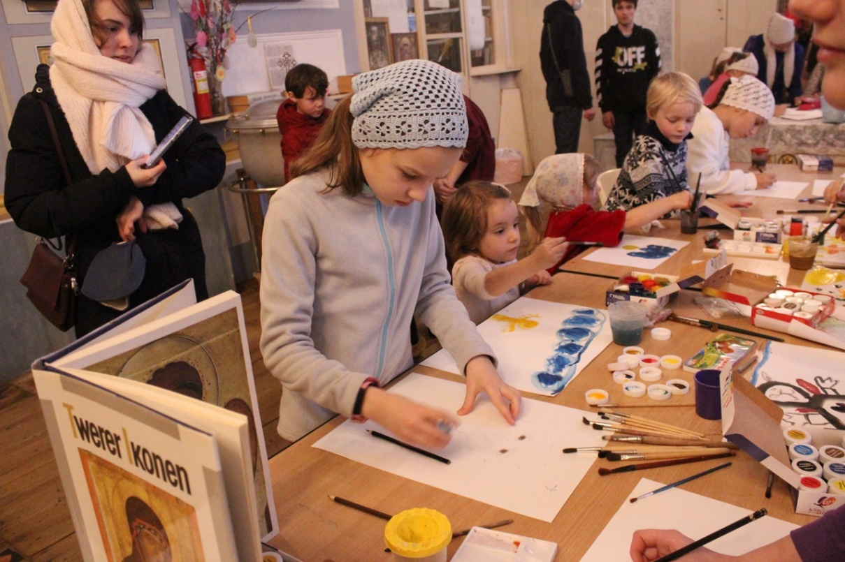
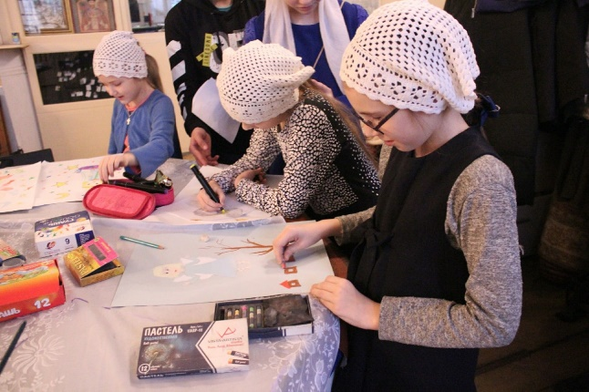
В акции принимали участие не только дети. Мамы тоже с удовольствием рисовали и помогали своим чадам.

Slide 17
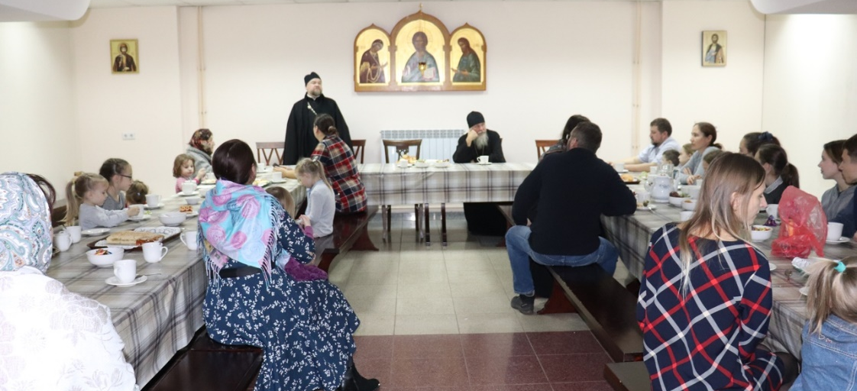

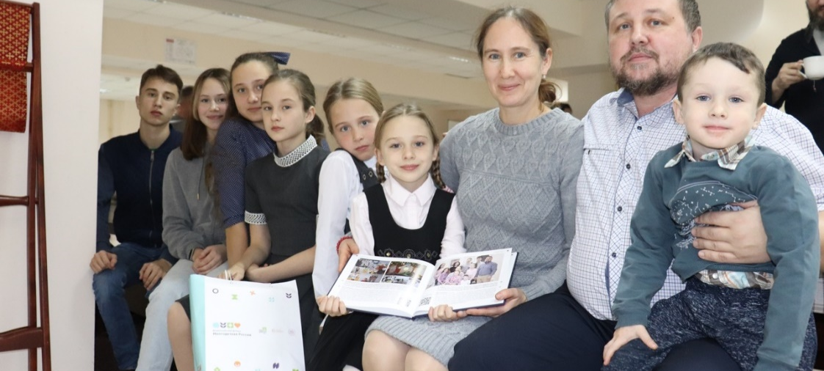
Пример одной из совместных встреч
24 октября 2021 года в лекционном зале собора Александра Невского на Привокзальной площади г. Твери состоялась необычная встреча в рамках деятельности Академии Тверской Семьи, на которой присутствовали представители двух семейных клубов.
Основным поводом для встречи стала победа четырех тверских семей в федеральном конкурсе спортивных достижений больших семей. Все победители вошли в книгу рекордов «Многодетная Россия». Впервые об этом объявили на I Всероссийском форуме с одноименным названием, который проходил в Москве.

Slide 18
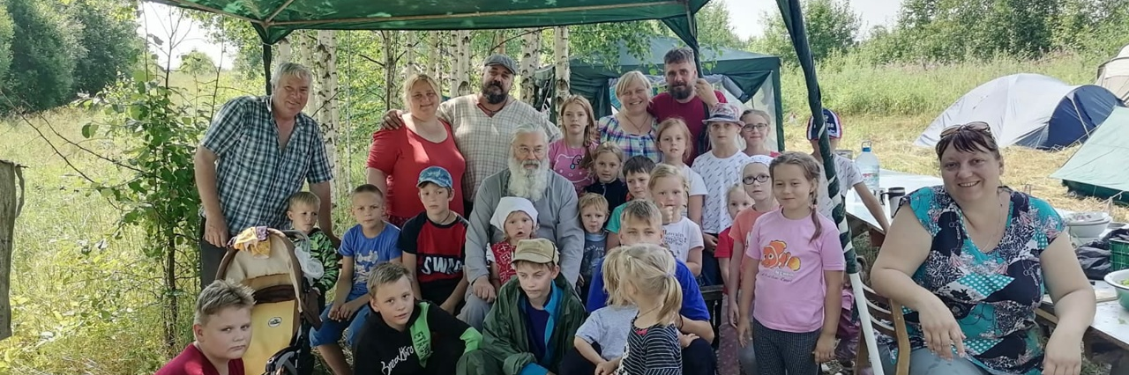
Наши клубы не только в городе общаются и обмениваются опытом, приходя в гости к друг к другу. В 2021 году было принято решение провести загородный фестиваль-слёт «Семейная поляна», в прекрасном живописном уголке Торжокского района.
К сожалению, рост заболеваемости новой короновирусной инфекцией не позволил собрать большое количество участников, но наше мероприятие всё-таки состоялось.
Notes:
ПРИМЕЧАНИЕ. Чтобы изменить изображения на этом слайде, выберите рисунок и удалите его. Затем нажмите значок вставки рисунка
в заполнителе, чтобы вставить собственное изображение.

Slide 19
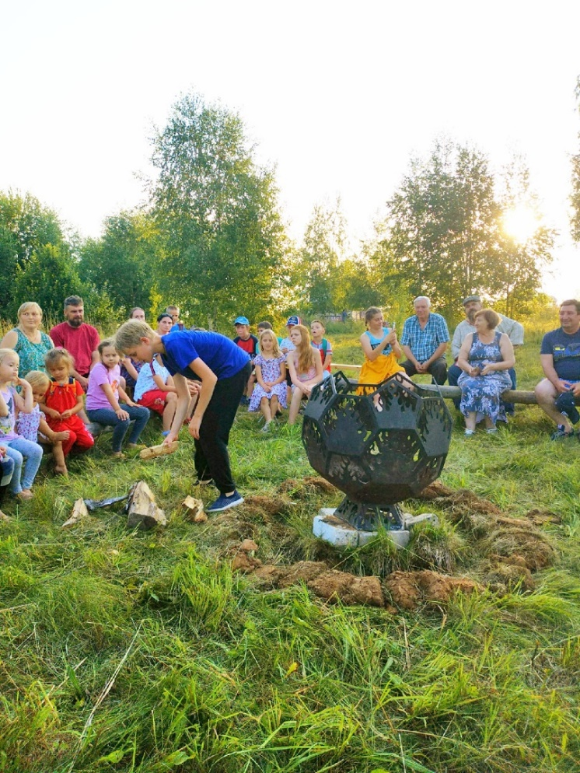
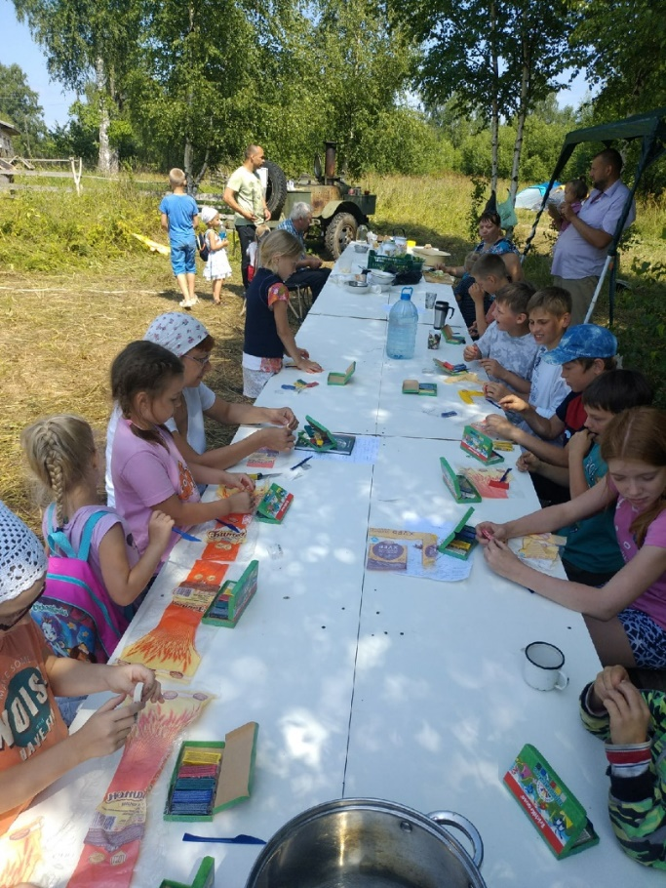
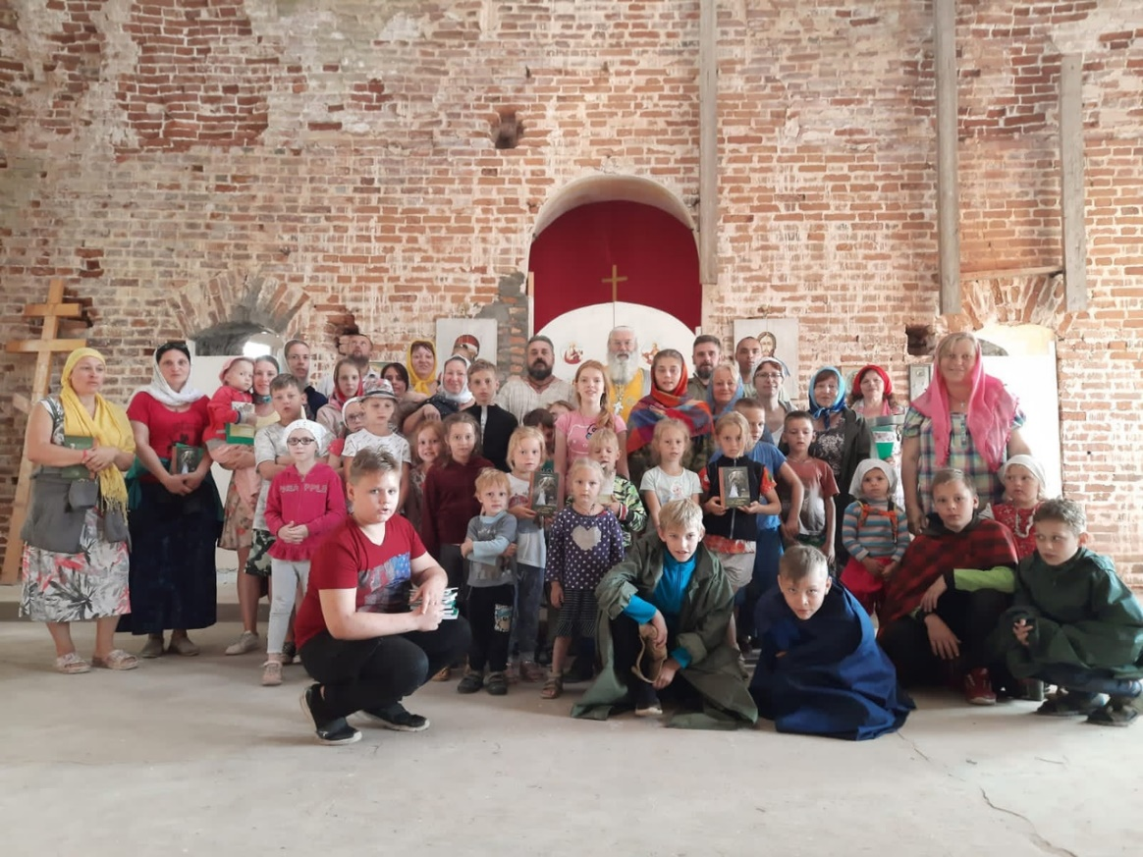
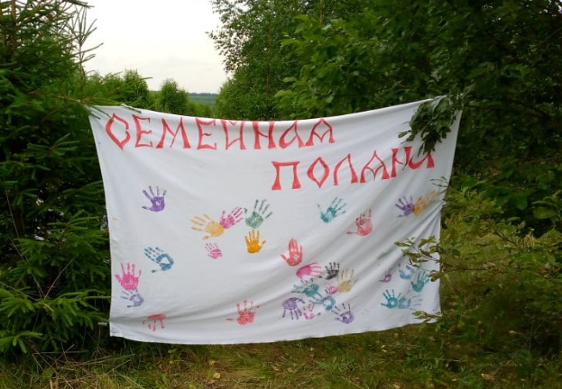
В течении трёх дней с 16 по 18 июля 2021 года представители 9 семей
(15 взрослых и 37 детей) погрузились в особенную атмосферу.

Slide 20
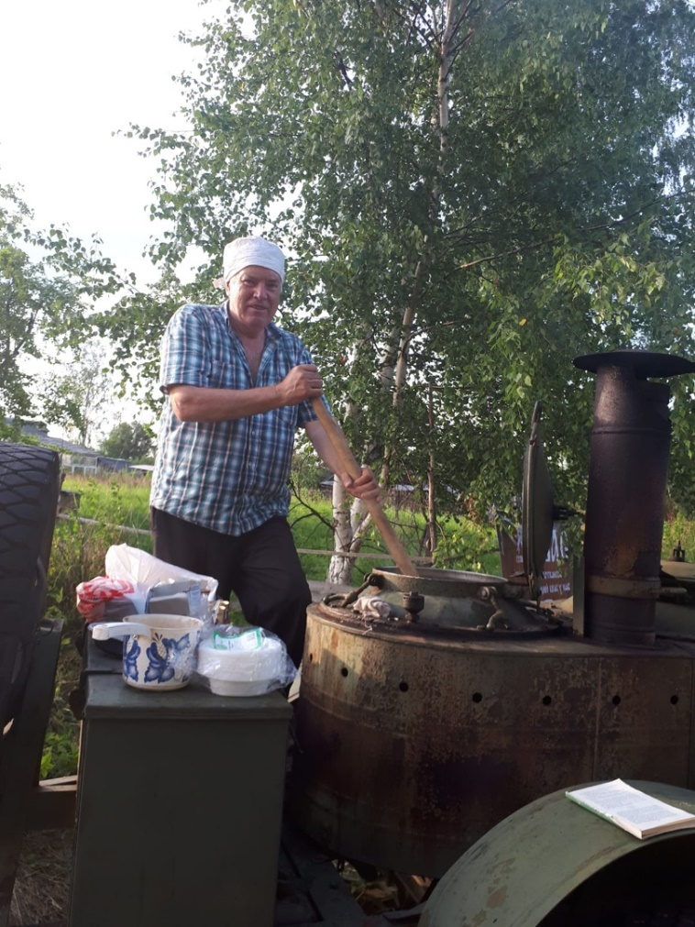
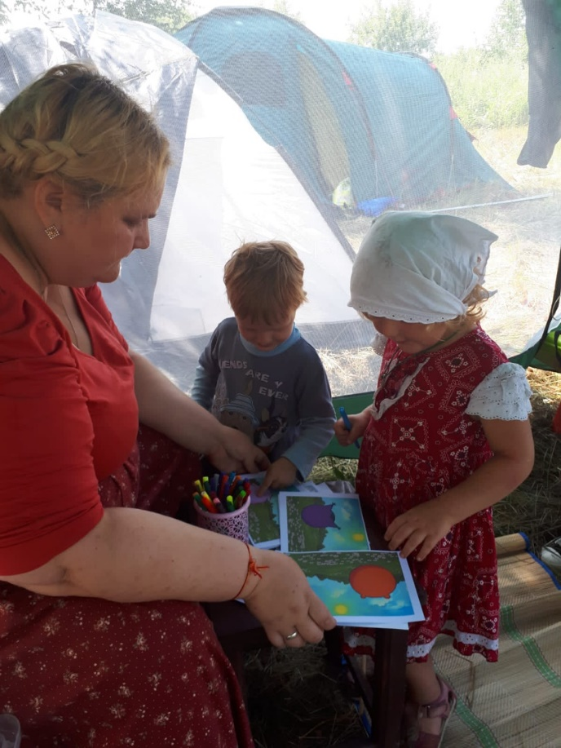
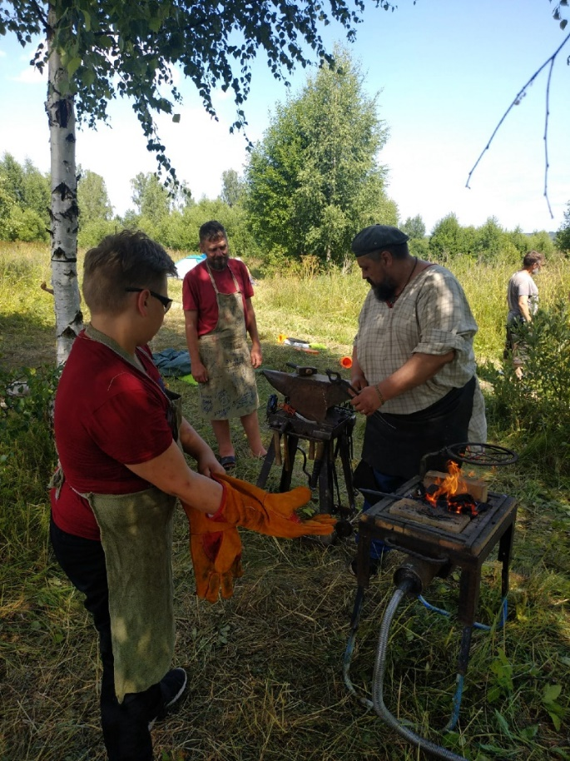
Семьи жили в палаточном городке. На полевой кухне в течение всех дней готовились вкусные завтраки, обеды и ужины. Утро, как и полагается, начиналось с молитвы.
Днём дети и родители были заняты на различных мастер-классах.
Дети с мамами лепили, делали детскую народную игрушку "Зайчик на пальчик", учились коммуникации в выездной студии позитивного общения "Вишенка на торте". Ребята постарше и папы попробовали себя в кузнечном деле. Увесистым молотом ковали гвозди и листочки деревьев для сувениров.
Notes:
ПРИМЕЧАНИЕ. Чтобы изменить изображения на этом слайде, выберите рисунок и удалите его. Затем нажмите значок вставки рисунка
в заполнителе, чтобы вставить собственное изображение.

Slide 21
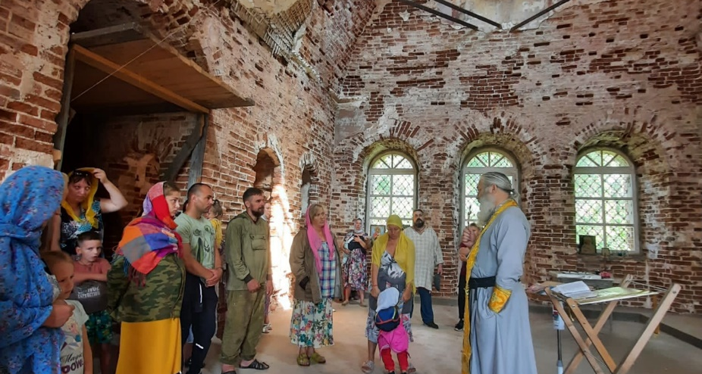
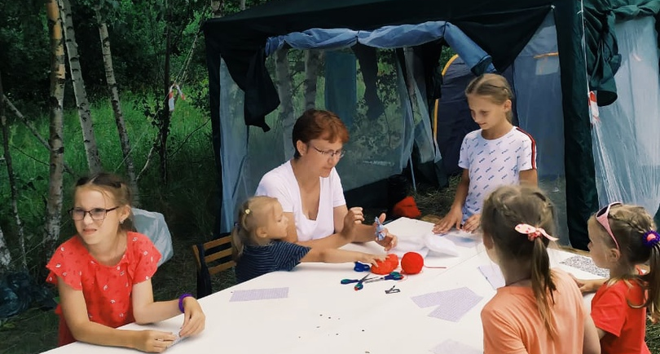
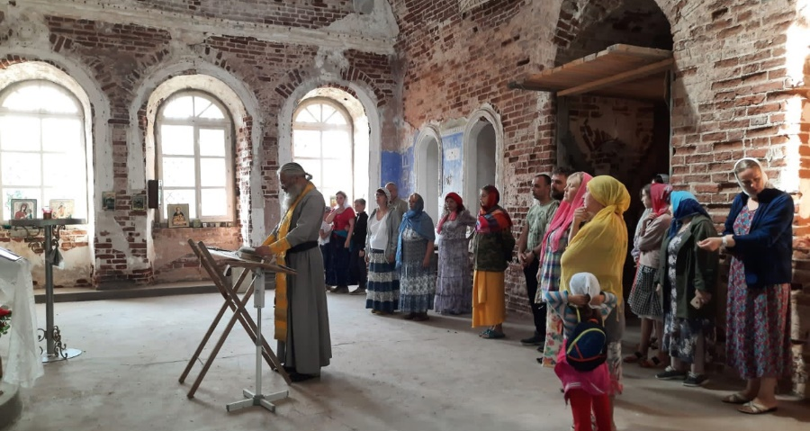

Утро в храме и Мастер-класс «Зайчик на пальчик»

Slide 22



Проводились и спортивные мероприятия. Весёлые старты, лабиринт ориентирования и верёвочный городок.
В завершении дня родители на костровой площадке проводили беседы на тему "Разрешение конфликтов в семье". Ребята играли в "войнушку", а девочки организовали младших детей: играли с ними в настольные игры, читали, рисовали.

Slide 23



В заключительный день с утра лагерь опустел.
Все поехали на Божественную литургию в с. Красное Торжокского района Тверской области.

Slide 24



После обеда всех пригласили на импровизированный концерт подготовленный силами детей. Для присутствующих была показана сказка "Гуси лебеди" на новый лад.
Всем семьям вручили грамоты участников, а победителям весёлых стартов дипломы.
Кроме дипломов и грамот семьи увозили со слёта хорошее настроение и много новых друзей.

Slide 25

Фестиваль «Семейная поляна – 2021» закончился, но начало доброй традиции было положено.
Из прошлогоднего отзыва Ольги Акимкиной (мамы 8 детей): "Очень нужное мероприятие. Второй день хожу и наслаждаюсь, напитываюсь энергией от общения с замечательными людьми".

Slide 26

Планы на будущее
Сейчас организаторы готовят к открытию новый фестиваль-слёт «Семейная поляна 2022».
Уже выбрана тема слёта
«История моей семьи в истории Тверского края».
Отделом социального служения организован обучающий курс по шитью - «Тверской народный костюм».
Наши участники готовят небольшие рассказы о своих родословных, шьют народные костюмы и с нетерпением ждут новых встреч и знакомств.

Slide 27

Большая семья – Тверская ТРАДИЦИЯ!
Наша мечта, чтобы при каждом храме были свои семейные клубы. Ведь почти все наши участники стали многодетными лишь потому, что видели рядом с собой большие успешные семьи.
Это самый главный стимул – видеть хороший пример рядом! Поэтому мы так рады молодым и малодетным семьям в своих клубах.
Пусть заражаются нашим позитивом!

